Slide 1
Gaussian Process Seminar
Ch6. Utility functions for optimization
~ Ch7.5 Common Bayesian optimization policies
February 26, 2026
Kyeongtae Ko
Uncertainty Quantification Lab
Seoul National University

Slide 2

Brief recap of chapter 5
Policy를 이용해서 다음 탐색할 x를 선택
관측되는 y를 획득
데이터 셋 $D$ 업데이트
이 과정을 반복하면서 최적화를 수행해나간다.
결국 최적화의 성능은 거의 전적으로 policy가 결정한다.
사람이 합리적으로 선택할 때 사용하는 좋은 policy의 원칙은
반환될 데이터의 가치를 최대화하는 것이다.
최적화가 끝났을 때의 가치를 최대화하기 위해서는 sequential decision으로 고려해야 하지만 계산이 어렵다.
그래서 horizon을 제한하거나 rollout의 방법들을 이용해 근사했었다.
6장에서는 최적화가 끝난 후 추천의 관점에서 reward라는 개념을 통해 데이터의 가치를 높이는 점을 추천하려고 한다.

Slide 3
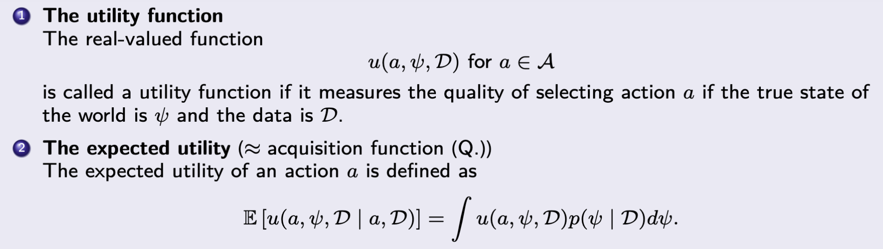



Three key concepts to understand before moving on.
1. Utility function
2. Reward
3. Acquisition function
Utility function : f에 대한 선호 (효용)을 수치화하는 함수
$$e.g. u(ϕ)=ϕ$$
Reward : 데이터 D가 주어진 후, 얻은 결과를 utility로 평가한 실현값
$$e.g. r(D)=max_{i}{ y}_{i}$$
Acquisition function : Reward 차의 기댓값
$$e.g. α\left(x\right)=𝔼\left[{\left(u\left(D’\right)−u\left(D\right)\right)}_{+}\right]$$
Utility
Reward
Acquisition function
최적화 과정에서 다음 점을 선택할 때 사용되는 기준
현재보다 더 높은 가치를 만드는 점을 선택하기 위해
6장에서 우리는 최적화가 끝났을 때 어떤 점을 최종 optimal로 추천할 것인가에 대한 논의를 한다.
그 때, 우리는 최적화로부터 나온 데이터 D의 가치를 Reward를 이용해 판단하고
그를 최대로 하는 점 x를 최종 추천하려 한다.
정확히 어떤 reward를 사용해서 optimal한 추천을 할 수 있을까?

Slide 4










Simple & global reward are representative rewards for this task.
정해진 budget 하에서 종료된 최적화
여기서는 $u(ϕ)=ϕ$와 같은 Linear utility를 가정
기대효용을 최대로 하는 reward를 생각하려고 한다.
$$max\left(𝔼\left[u\left(φ\right) | x,D\right]\right)=max\left(𝔼\left[ϕ | x,D\right]\right)$$
Optimal??
$$=max\left(μ_{D}\left(x\right)\right)$$
즉, 사후평균의 최대값을 reward로 생각하고 이를 최대로 하는 점 x*를 최종 optimal로 추천한다.
$𝒜=$ {
$$x_{1},{ x}_{2}$$
$, ⋯ , x_{9}$}
$$x^{∗}=argmax_{x}\left(𝔼\left[ϕ | x,D\right]\right)$$
여기서 action space를 어떻게 제한하느냐에 따라 simple & global reward가 구분된다.
$$=max\left(μ_{D}\left(x\right)\right)$$
$$=max_{x∈𝒜}\left(μ_{D}\left(x\right)\right)$$
$$=max_{x∈𝒳}\left(μ_{D}\left(x\right)\right)$$
: action space가 최적화동안 평가한 점에 제한된다.
: action space가 정의역 전체를 포함한다.
데이터 셋 D와 모델이 동일하더라도 reward에 따라서 추천하는 점이 다를 수 있다.
위 그림에서의 예시를 다시 살펴보자.

Slide 5



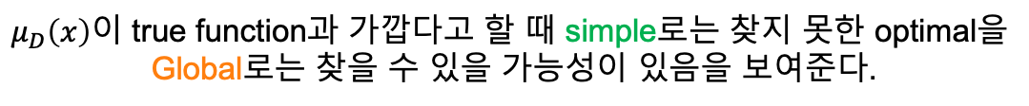





The recommendation point intuitively varies by reward type.
우선 reward가 다르다면 각각의 reward로 추천한 optimal point가 다를 확률이 높다.
정해진 budget 하에서 종료된 최적화
Simple reward로 추천한 점과 Global reward로 추천한 점이 다르다.
$$μ_{D}\left(x\right)$$
optimal
$μ_{D}\left(x\right)$이 true function과 가깝다고 할 때 simple로는 찾지 못한 optimal을
Global로는 찾을 수 있을 가능성이 있음을 보여준다.
$𝒜=$ {
$$x_{1},{ x}_{2}$$
$, ⋯ , x_{9}$}
$$u\left(D\right)=max 𝔼\left[u\left(φ\right) | x,D\right]$$
하지만, Global reward가 항상 좋은 것만은 아니다.
$$=max 𝔼\left[φ | x,D\right]$$
다음과 같은 noise-free 상황을 생각해보자.
$$=max y$$
$$y=f(x)=ϕ$$
그 때의 simple reward는 $max_{i}{ y}_{i}$로 관측값에만 의존하는 반면, global reward는 $max{ μ}_{D}\left(x\right)$로 모델에 전적으로 의존한다.
Model-misspecification이 있는 경우 global reward로 추천한 점에는 편향이 있을 수 있다.
(i.e. 계산의 편의를 위해 $f ≈surrogate φ$로 사용하므로 현실 f를 100% 반영하지 못한다.)
Simple reward는 noise-free인 경우는 괜찮지만, noise가 있는 경우 문제가 발생한다.

Slide 6
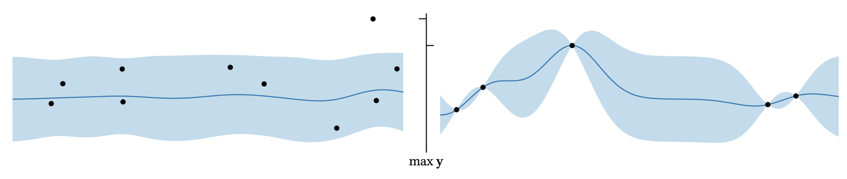




Under noise, setting $u\left(D\right)=max y$ can lead to overestimation.
Noisy D
Exact D
$$u\left(D\right)$$
$$u\left(D\right)$$
$$u\left(D\right)=max y$$
의 reward하에서 더 높은 reward를 가지는 데이터는 Noisy D (왼쪽)이다.
하지만 왼쪽 데이터에는 noise가 껴있어 정보가 거의 없다시피 하다.
Noisy D에서는 실제 reward를 과대추정 해버리는 outlier 점을 추천해버리게 된다.
따라서 이렇게 noise가 많이 포함된 경우 추천 그리고 최적화 과정에서 많은 편향을 발생시킬 수 있다.
이런 상황의 대안으로 관측값 y를 사용하지 않고 사후평균 $μ_{D}\left(x\right)$를 사용한다.
High uncertainty region
$max_{x∈𝒳}\left(μ_{D}\left(x\right)\right)$
와 같은 global reward로 추천할 때
사후평균 뿐만 아니라 불확실성도 고려해야 한다.
Naïve하게는 어떻게 고려해볼 수 있을까?

Slide 7


We can recommend the best value among those with uncertainty below $υ$.
정해진 budget 하에서 종료된 최적화
$$μ_{D}\left(x\right)+ε$$
$$μ_{D}\left(x\right)−ε$$
관측값이 주위에 없어 불확실성이 큰 구간
관측값으로 인해 불확실성이 작은 구간
Action space $A=\{x | std(φ|x, D) ≤ε\}$로 제한해서 그 안에서 최선의 값을 optimal로 보고자 했다.
Obsorne et al, 2009, LION3
위 논문에서는 단순히 불확실성의 정도에 따라 구분했지만 예측값과
불확실성의 적절한 조합 하에서 최적의 점을 추천하는 것이 좋아 보인다.
1. 그 점에서의 Expected function value
“어느 정도의 risk까지 감당가능한가?” (Risk tolerance)
즉, 새로운 점의 추천에는 2가지를 반드시 고려해야한다.
2. 그 점에서의 Expected function value의 불확실성
얼마만큼의 위험을 감당할 건지는 사실 utility function과 연관되어 있다.

Slide 8




Linear utility is associated with risk-neutral behavior.
$$A=\{x | std(φ|x, D) ≤ε\}$$
와 같이 action space를 제한하는 것은 hard constraint에 가깝다.
그럼 utility function이 이런 risk를 어떻게 반영한다는 걸까?
$$u\left(φ\right)=φ$$
이런 형태의 utility를 linear utility라고 지칭한다.
우리는 utility function의 기댓값을 최대화하는 점을 optimal로 추천하려고 한다.
$$𝔼\left[u\left(φ\right) | x,D\right]=𝔼\left[φ | x,D\right]=μ_{D}\left(x\right)$$
결국 모델의 사후평균을 기준으로 optimal을 추천하겠다는 것이다.
이 점에서의 사후평균이 다른 점들보다 높다면
불확실성에 상관없이 이 점을 optimal로 추천한다.
이렇게 불확실성을 고려하지 않는 risk 특징을
“risk-neutral”이라고 부른다.
이와 비슷하게 2개의 risk를 더 표현해낼 수 있다.

Slide 9










The shape of the utility function intuitively reflects risk attitude.
$X$ : 도박을 통해 얻을 수 있는 0원 (확률 ½) 혹은 2억 (확률 ½)
$𝔼\left[X\right]$ : 평균적으로 얻을 수 있는 금액 (1억)
Button 1
VS
Button 2
$u\left(𝔼\left[X\right]\right)$ : 기대값을 확정으로 받을때의 효용
(2억 or 꽝)
(1억)
$𝔼\left[u(X)\right]$ : 도박을 통해 얻는 평균적인 기쁨, 효용
도박을 확실한 확률로 바꿀때 받아들일 수 있는 최소 금액 (Certainty equivalent)가 1억인 경우이다.
그럼 이 예시에서 utility function $u\left(φ\right)$의 개형에 따라 어떤 식으로 risk를 해석할 수 있을까?
$$u\left(𝔼\left[X\right]\right)<𝔼\left[u\left(X\right)\right]$$
: risk-seeking (위험추구형)
기대금액이 커질때 내 효용이 지수적으로 증가한다.
$$u\left(φ\right)=e^{φ} ⇒$$
$$u\left(𝔼\left[X\right]\right)<𝔼\left[u\left(X\right)\right]$$
By Jensen’s inequality
$$u\left(𝔼\left[X\right]\right)=𝔼\left[u\left(X\right)\right]$$
: risk-neutral (위험중립형)
$$u\left(x\right)$$
$$u\left(φ\right)=φ$$
기대금액이 커져도 내 효용은 일정이상 커지진 않는다.
$$u\left(𝔼\left[X\right]\right)>𝔼\left[u\left(X\right)\right]$$
: risk-averse (위험회피형)
$$x$$
$$u\left(φ\right)=\sqrt{φ} ⇒$$
$$u\left(𝔼\left[X\right]\right)>𝔼\left[u\left(X\right)\right]$$
By Jensen’s inequality
이외에 실용적으로 기댓값과 불확실성을 반영한 reward가 있다.

Slide 10





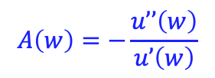





Q. HARA class of utility functions에 대한 구체적인 설명.
본 책에서는 HARA class가 risk-averse utility function의 예시로써 소개되고 있다.
정의 : 절대적위험회피도 (ARA)가 어떤 쌍곡선 형태로 정의되는 utility function들의 family.
$$A\left(w\right)=−\frac{u’’\left(w\right)}{u’\left(w\right)}$$
$$≈\frac{r}{a+bw}$$
와 같이 w에 대해 분모가 선형인 형태가 되도록 하는 클래스.
말 그대로 위험을 회피하는 성향을 정량화한 지표 정도
편의를 위해 $u’(w)$의 크기변화는 다루지 않고 $u’(w)>0$라고만 하겠다.
$$u’’(w)>0$$
$u(w)$ is convex
$$A\left(w\right)<0$$
＂위험을 회피하려는 성향이 작다.”
: risk-seeking (위험추구형)
$$u’’(w)=0$$
$u(w)$ is linear
$$A\left(w\right)=0$$
＂반반 성향.”
: risk-neutral (위험중립형)
$$u’’(w)<0$$
$u(w)$ is concave
$$A\left(w\right)>0$$
＂위험을 회피하려는 성향이 크다.”
: risk-averse (위험회피형)

Slide 11





Setting the score to $μ+ βσ$ also captures risk preferences.
실무적으로 기대효용을 직접 계산하기 보다는, 평균과 불확실성의 가중합에 기반한 간단한 score로 판단하기도 한다.
$$β<0$$
: 불확실성에 그만큼 penalty를 부여한다.
“risk-averse”
$$μ\left(x\right)+βσ\left(x\right)$$
$$β=0$$
: 불확실성을 고려하지 않고 사후평균만을 이용한다.
“risk-neutral”
$$σ\left(x\right)=std\left[φ | x,D\right]$$
$$β>0$$
: 불확실성에 그만큼 reward를 부여한다.
“risk-seeking”
지금까지 최적의 점을 추천할 때 utility의 개형이 risk의 성향에 영향을 미침을 보였다.
이런 reward 추천 기준뿐만 아니라 information gain을 utility로 하기도 한다.

Slide 12
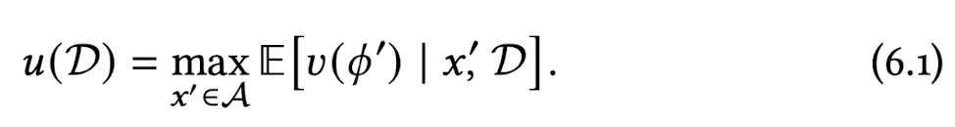





Q. $u\left(D\right)$를 정의할 때 최댓값이 항상 존재한다는 보장이 있는지, sup대신 max 사용한 이유?
Action space의 형태에 따라 2가지로 나누어서 확인해볼 수 있다.
Case 1: 최적화동안 평가한 점들 (유한집합)
Case 2: 정의역 전체
유한집합이므로 최댓값의 존재는 자명하고
sup와 max는 동치이므로 max를 사용해도 괜찮다.
$$x′↦E[v(φ′)∣x′,D]가 연속이다.$$
그리고 최적화의 경우 Action space를 보통 bounded하게 잡아서 진행한다.
Extreme value theorem에 의해 compact한 action space에서는 최댓값이
항상 존재함을 보장할 수 있다.
As $\left|\left|x\right|\right|→∞$,
$$k\left(x,x’\right)→0$$
$$μ\left(x\right)+βσ\left(x\right) | D →$$
$$βσ_{0}$$
실수 전체에 대해 밀도 있게 탐색하기 보다는 reward가 거의 0에 가까울
것이라고 생각하는 구간을 잘라내고 compact하게 많이 사용하므로
최댓값이 존재하고 max를 사용해도 된다.
만일, 데이터 주변에서의 reward가 $βσ_{0}$보다
작다면 어떤 유한한 점에서도 최댓값 달성 불가

Slide 13
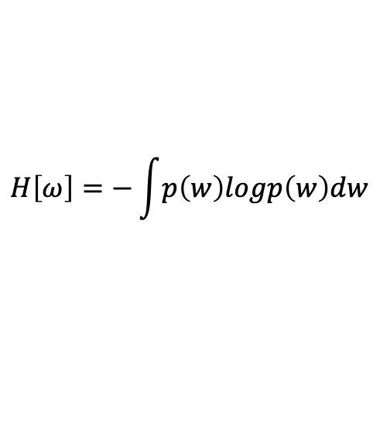

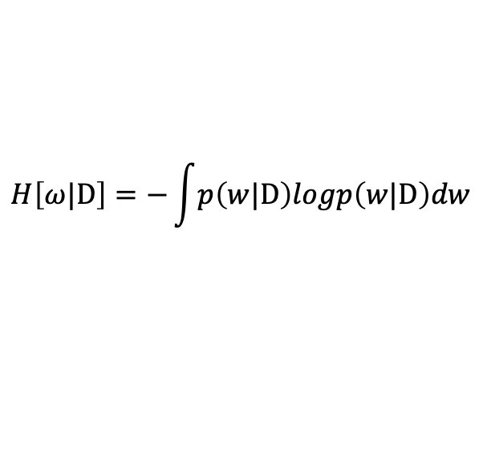
Using information gain as utility to reduce uncertainty.
우리가 원하는 변수 (optimal, recommendation point)를 $w$라는 확률 변수로 표현하자.
w에 적당한 prior를 줄 때 우리는 w의 entropy를 계산할 수 있다.
$$H\left[ω\right]=−\int{p\left(w\right)logp\left(w\right)dw}$$
를 사전 엔트로피로 볼 수 있다.
$$H\left[ω|D\right]=−\int{p\left(w|D\right)logp\left(w|D\right)dw}$$
와 같은 데이터가 주어졌을 때의 사후 엔트로피 역시 정의할 수 있다.
$$u(D)=H[ω]−H[ω|D]$$
사전 대비 사후 엔트로피 감소량
Information gain utility function
사전 불확실성에 비해 데이터를 관측했을 때 얼마나 그 변수의 불확실성을 감소시키는지
동치의 개념으로 KL 발산도 $u(D)=D_{KL}[p(w|D)||p(w)]$ utility로 사용할 수 있다.
이와 관련한 3가지 질문들을 살펴보자.

Slide 14

Q. information gain를 이용하는 것과 optimal을 찾는 것의 연결, 최적점 w의 선택 문제
??
??에 대한
불확실성을 줄인다는 것 = 전역 최적점을 찾는것
1. 함수 $f$에 대한 불확실성
이에 대해 information gain을 utility로 해서 최적화하면 그냥 함수의 정보를 고르게 크게 하는 $f$를 학습하는 것이다.
2. $f∗, x∗$와 같은 우리가 관심있어 하는 변수에 대한 불확실성
목표달성을 위해서는 관심있어하는 변수들의 불확실성을 줄여야한다.
: information gain을 통해 탐색해본 점
전역최적점 주변에서의 불확실성이
줄어 결정이 쉬워진다.
최적점 $x$*의 prior를 이 정도로 적당하게 줄 수 있다.
이와 관련한 자세한 알고리즘은 7.5 이후의 Entropy Search라는 이름으로 다루게 된다.

Slide 15
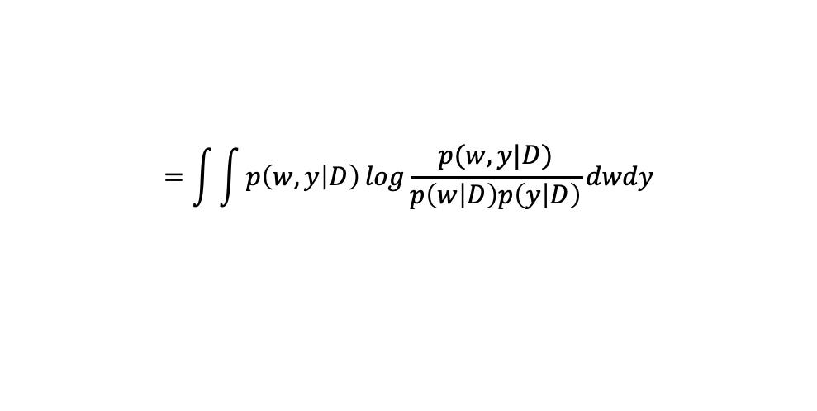
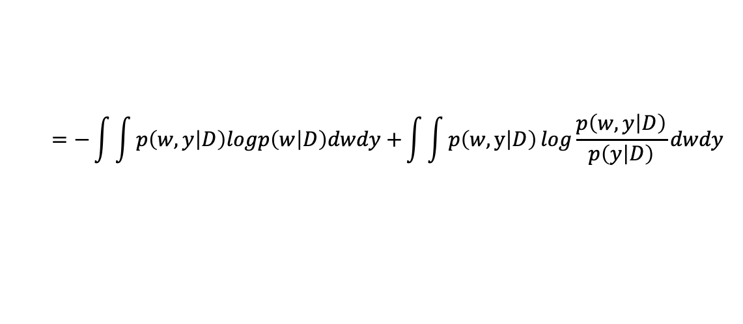
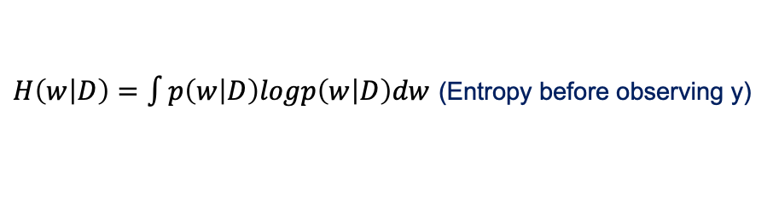

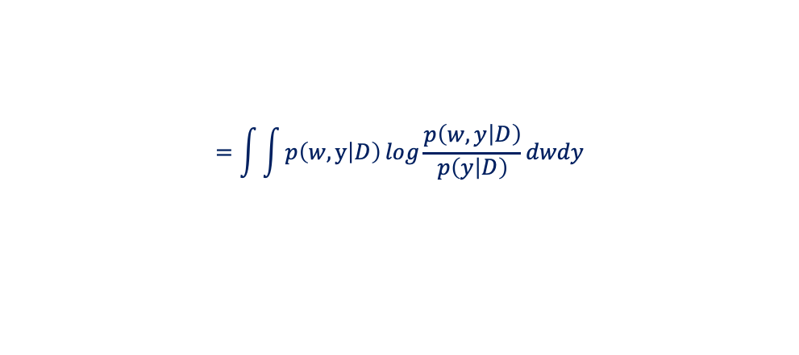

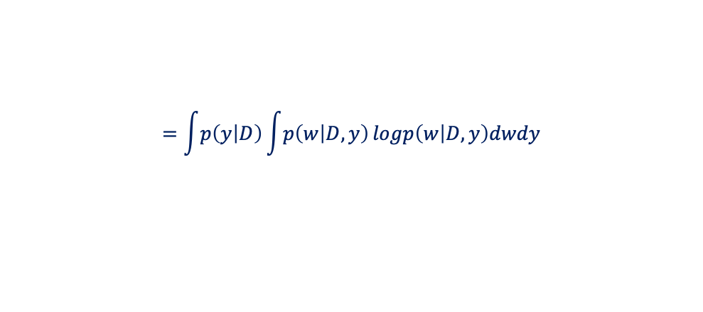

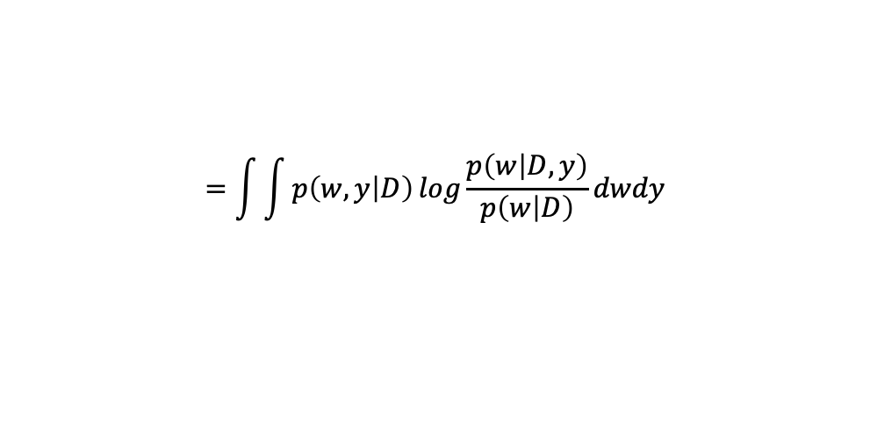


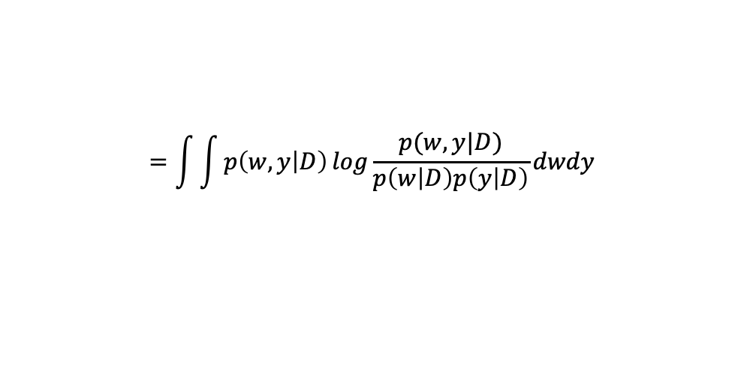
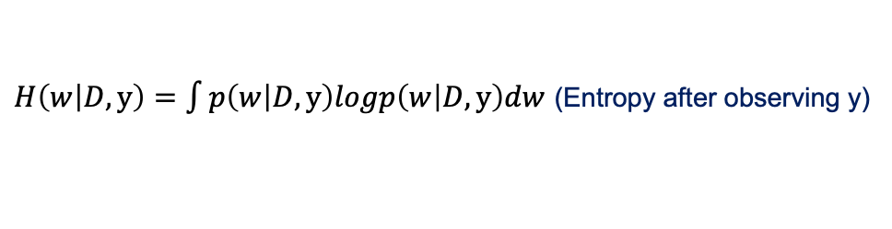
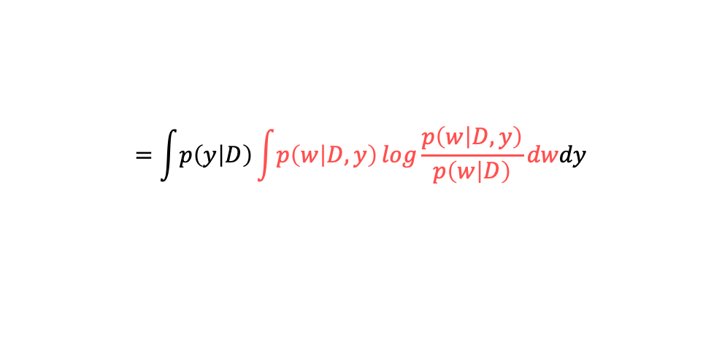
Q. 엔트로피 감소량과 KL의 관측값 y에 대한 기댓값이 서로 동일함을 보여라.
우리가 관심있어 하는 변수를 $w$라고 두자.
새로운 y를 관측하려고 한다. 그러면 다음과 같은 용어들을 정의할 수 있다.
$H\left(w | D\right)=\int{p\left(w | D\right)logp\left(w | D\right)dw}$ (Entropy before observing y)
$$u_{H}\left(D,y\right)=H\left(w | D\right)−H\left(w | D,y\right)$$
$H\left(w | D,y\right)=\int{p\left(w | D,y\right)logp\left(w | D,y\right)dw}$ (Entropy after observing y)
$$u_{KL}(D,y)=D_{KL}(p(w|D,y)||p(w|D))$$
$$argmax_{x}𝔼\left[u_{H}\right]=argmax_{x}𝔼\left[u_{KL}\right]$$
우리가 알고 싶은 것은 $𝔼_{y|D}[u_{H}\left(d,y\right)]=𝔼_{y|D}[u_{KL}\left(d,y\right)]$임을 보이는 것이다.
두 utility의 기댓값인 reward가 결국 동치임을 보이려고 한다.
지금껏 reward와 utility를 추천의 관점에서 얘기했는데 이를 최적화에서 다음 점을 탐색하는 task로 옮겨보려고 한다.
$$𝔼_{y|D}[u_{KL}\left(D,y\right)]=𝔼_{y|D}[D_{KL}(p(w|D,y)||p(w|D))]$$
$$𝔼_{y|D}[u_{H}\left(d,y\right)]=𝔼_{y|D}[H\left(w | D\right)−H\left(w | D,y\right)]$$
$$=\int{p\left(y | D\right)}\int{p\left(w | D,y\right)}log\frac{p\left(w | D,y\right)}{p\left(w | D\right)}dwdy$$
$$=H\left(w | D\right)−𝔼_{y|D}[H\left(w | D,y\right)]$$
$$=\int{p\left(y | D\right)}\int{p\left(w | D,y\right)}logp\left(w | D,y\right)dwdy$$
$$=p\left(w,y | D\right)$$
$$=\int{\int{p\left(w,y | D\right)}log\frac{p\left(w,y | D\right)}{p\left(y | D\right)}dwdy}$$
$$=\int{\int{p\left(w,y | D\right)}}log\frac{p\left(w | D,y\right)}{p\left(w | D\right)}dwdy$$
$$=−\int{\int{p\left(w,y | D\right)logp\left(w | D\right)dwdy}+}\int{\int{p\left(w,y | D\right)}log\frac{p\left(w,y | D\right)}{p\left(y | D\right)}dwdy}$$
$$=\frac{p\left(w,y | D\right)}{p\left(y | D\right)p\left(w | D\right)}$$
$$=\int{\int{p\left(w,y | D\right)}}log\frac{p(w,y|D)}{p\left(w | D\right)p\left(y | D\right)}dwdy$$
$$=\int{\int{p\left(w,y | D\right)}}log\frac{p(w,y|D)}{p\left(w | D\right)p\left(y | D\right)}dwdy$$

Slide 16
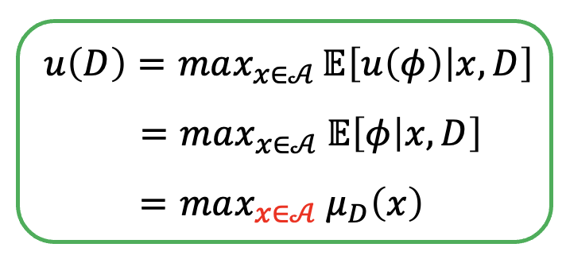
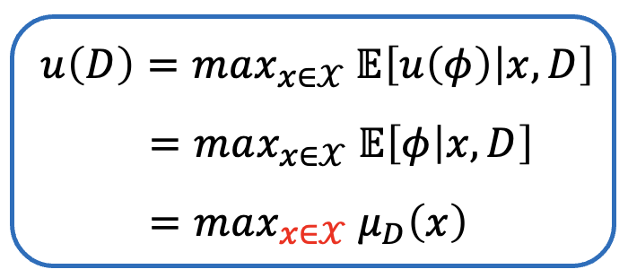


EI and KG are concrete acquisition functions from this idea.
one-step lookahead 방식을 떠올려보자.
현재 $D=\left(x,y\right)$의 데이터가 주어져 있다고 하자.
새로운 점 $x’$를 선택했을 때 ($D’=D∪(x’,y’$))의 기대효용과 $D$에서의 기대효용의 차이를 다음처럼 표현할 수 있다.
$$𝔼_{y’}\left[u\left(D’\right)−u\left(D\right)\right]$$
이전 슬라이드와 관련 지으면, 다음 step에서의 데이터 가치를 최대화 (reward 차이를 최대화)하는 점을
탐색하겠다는 말이다.
여기서 simple & global reward의 차이에 따라서 용어가 구분된다.
Simple reward + one-step lookahead = EI (Expected Improvement)
Global reward + one-step lookahead = KG (Knowledge Gradient)
EI와 KG가 정확히 어떻게 정의되는지 확인하자.

Slide 17









Q. EI와 KG가 action space에 대한 제약 외에 다른 것이 있나요?
우선 동일하게 기존 데이터 D가 있을 때 새로운 점 x를 관측한다고 하자.
$$α_{EI}\left(x\right)=∫[\max_{x’∈𝒜,x}{μ_{D^{′}}(x’)]p(y\left|x,D\right)dy −\max_{x’∈ 𝒜}{μ_{D}(x’)}}$$
$$α_{KG}\left(x\right)=∫[\max_{x’∈ 𝒳}{μ_{D^{′}}(x’)]p(y\left|x,D\right)dy −\max_{x’∈ 𝒳}{μ_{D}(x’)}}$$
기본적으로 action space에 따라 두 acquisition function이 구분된다.
이렇게 사후평균으로 정의되는 경우에 두 경우 모두에 closed-form을 얻을 수는 없다.
noise-free 상황을 가정하면 좀 더 쉽게 볼 수 있다.
관측으로 posterior가 바뀐 뒤, 전체에서 다시 최적화한
사후평균이 얼마나 개선되는지를 의미한다.
$$μ_{D}(x_{i})=μ_{D’}(x_{i})=y_{i}$$
관측점에서는 평균이 항상 관측값을 맞춰야 한다.
$$=∫[\max_{x’∈𝒜,x}{μ_{D}(x’)]p(y\left|x,D\right)dy −max y_{i}}$$
$$=∫[\max_{x’∈𝒜,x}{(f(x)=y, y^{+})]p(y\left|x,D\right)dy −y^{+}}$$
$$=∫[\max_{x’∈𝒜,x}{(y−y^{+},0)]p(y\left|x,D\right)dy}$$
$$=𝔼_{y}\left[{\left(y−y^{+}\right)}_{+}|x,D\right]$$
where $y|D \sim N(μ\left(x\right), σ^{2}\left(x\right))$
x를 관측했을 때 나오는 y가 기존에 관측 최대값인 $y^{+}$와의
평균적인 차이를 의미한다.
다음 슬라이드에서 closed-form으로 계산
즉, KG는 x를 평가함으로써 다른 점들의 사후평균의 변화까지 고려하지만 EI는 x에서의 함수값만 고려한다.

Slide 18
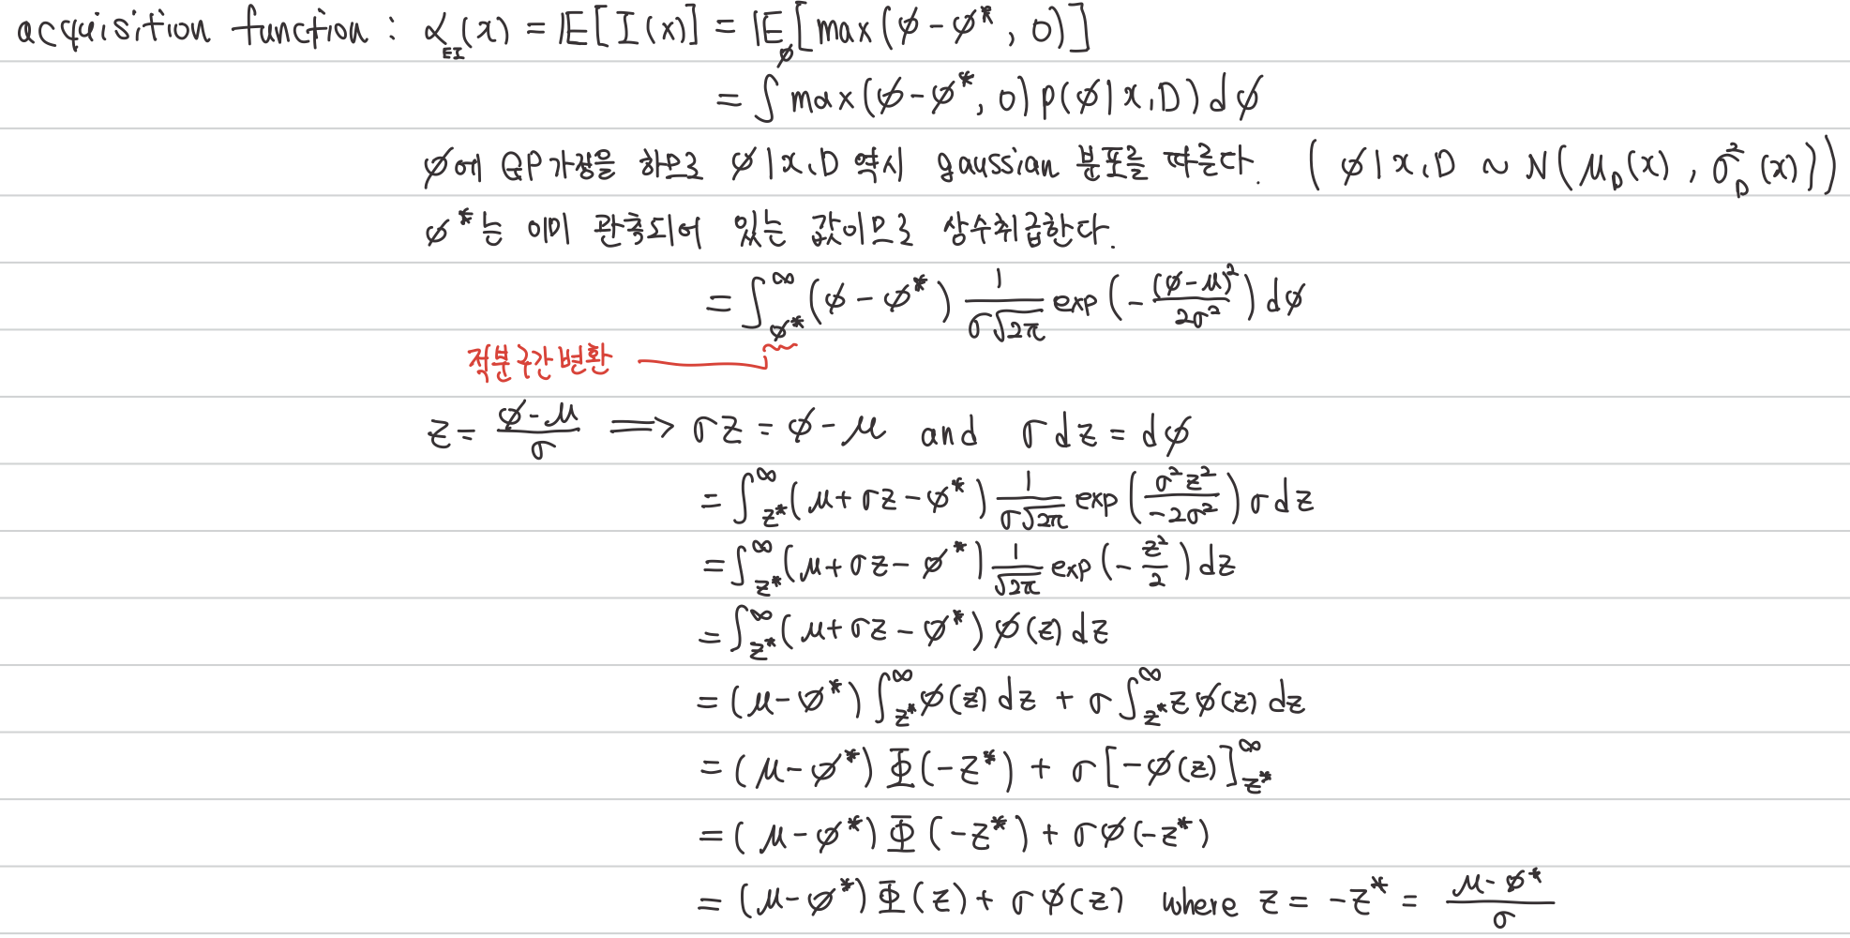

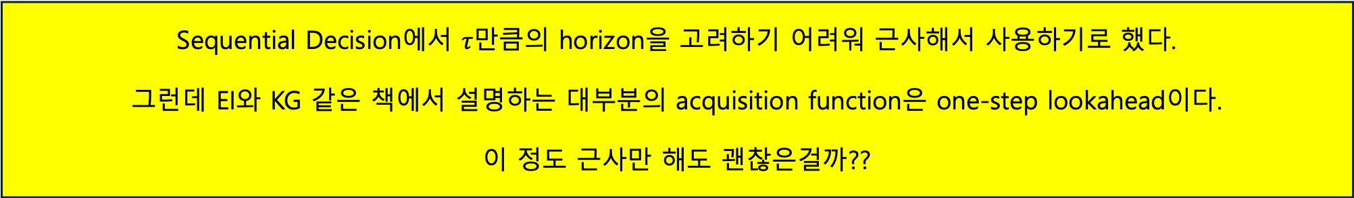
Q. EI가 자동적으로 trade-off를 반영할 수 있는 이유를 수식적으로 알고 싶습니다.
Sequential Decision에서 $τ$만큼의 horizon을 고려하기 어려워 근사해서 사용하기로 했다.
그런데 EI와 KG 같은 책에서 설명하는 대부분의 acquisition function은 one-step lookahead이다.
이 정도 근사만 해도 괜찮은걸까??
표준정규분포를 따르는 z로 변환
EI의 closed-form 자체가 $μ$와 $σ$에 대한 term으로
additive하게 분리된다.
따라서 $μ$가 높은 곳을 탐색하고 싶어하는 exploitation과 불확실성이 큰 곳까지 탐색하고 싶어하는 exploration이 자동으로 조절된다.

Slide 19
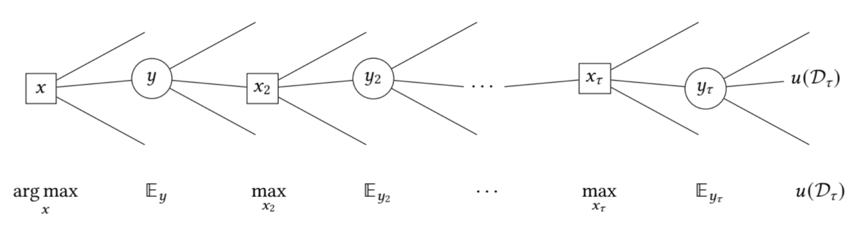





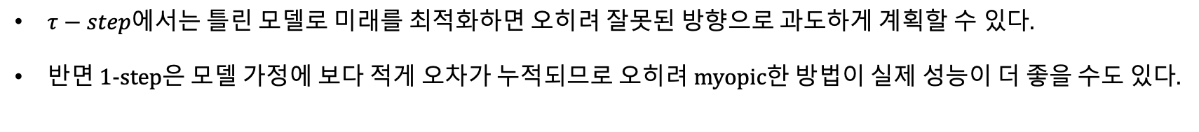


Approximating one-step lookahead is okay because of model-misspecification.
exponentially grow
total cost : $O\left(n^{τ}q^{τ}\right)$
computationally intractable for large $τ$
$$O\left(nq\right)$$
+
$$O\left(nq\right)$$
+
+
$$O\left(nq\right)$$
$$=O\left(τnq\right)$$
linearly grow
우선 계산을 tractable하게 할 수 있음은 자명하다.
또한 utility가 대부분의 경우 모델에 의존한다.
즉, 모델의 GP prior / 커널 / 노이즈 가정들에 의존하게 된다.
Model-Misspecification의 경우 잘못된 모델로 내린 결정을 sequential하게 수행하게 되면 오차만 누적된다.
$τ−step에서는 틀린 모델로 미래를 최적화하면 오히려 잘못된 방향으로 과도하게 계획할 수 있다.$
반면 1-step은 모델 가정에 보다 적게 오차가 누적되므로 오히려 myopic한 방법이 실제 성능이 더 좋을 수도 있다.
H.J.Kushner, 1964, Journal of Basic Engineering

Slide 20



Q. 실용적인 score에서 risk tolerance parameter가 동적으로 바뀌어도 괜찮은건지?
$$μ\left(x\right)+βσ\left(x\right)$$
$$σ\left(x\right)=std\left[φ | x,D\right]$$
: 초반의 risk 성향과 중간 그리고 추천시 성향은 당연히 달라질 수 있기 때문에 직관적으로 $β≈β_{t}$와 같이
반복에 따라 변화하는 것은 적절하다.
이런 최적화문제에서 많이 보이는 Annealing schedule 같은 걸 생각해보면 초반에는 exploration을 권장하기 위해
$β$를 늘렸다가 점점 수렴을 위해 줄여나가는 많은 연구들을 알 수 있다.
$$β_{t}≈logt$$
혹은 10절의 GP-UCB를 살펴보면, $x_{t+1}=argmax_{x}μ_{t}\left(x\right)+\sqrt{β_{t}}σ_{t}\left(x\right)$와 같이 policy를 업데이트 하기도 한다.
$β_{t}$가 커지더라도 데이터가 많아질수록 $β_{t}$가 로그 스케일로 커지는 것보다 $σ_{t}$가 더 빠르게
0으로 줄어들기 때문에 사용한다고 한다.
(자세한 이론적 검증은 10장 참고.)
이 두 가지 acquisition function 외에도 다른 획득함수도 존재한다.

Slide 21
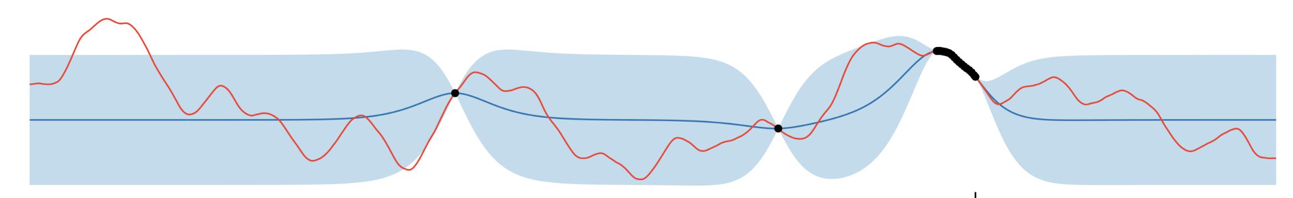



PI is the conditional probability that the next reward exceeds $τ$.
$$α_{PI}\left(x;D,τ\right)=Pr\left(u\left(D’\right)>τ | x,D\right)=𝔼\left[I\left(u\left(D’\right)>τ\right) | x,D\right]$$
utility function of PI
$τ=u\left(D\right)+ϵ$으로 본다면 reward의 차이가 $ϵ$보다 클 확률이 acquisition function이 된다.
개선할 확률이 높다고 해서 개선크기가 높은 것은 아니다.
PI : “개선할 확률 최대화”
EI : “개선량의 기댓값 최대화”
반드시 개선이 되지만 개선 크기를 무시해서 작은 개선을 과하게 추구할 수 있다.
그래서 실용적으로는 PI보다는 EI를 많이 사용한다.
멀리까지 탐색하지 않고 그 주변 개선확률이 높은곳을 계속 탐색하게 됨
이를 보완하기 위해 Jones는 개선 목표를 $μ^{∗}+αr$로 잡자고 제안했다.
$r$을 최대값 – 최소값으로 두어 스케일이 달라도
이를 반영하게끔 했다.
$$α=0$$
: 현재 최고 평균을 조금이라도 넘으면 개선 (쉬운 목표)
$$α>0$$
: 현재 최고 평균보다 꽤 더 좋아야 개선으로 인정 (어려운 목표)
현재 range의 ~%만큼 추가 개선을 요구한다.
D.R.Jones, 2001, Journal of Global Optimization
acquisition function에 따라 탐색 전략이 달라진다.

Slide 22
Summary.
데이터가 주어졌을 때 최종 추천을 선택할 때 reward에 따라서 선택이 달라질 수 있다.
기댓값과 불확실성에 대한 risk의 성질을 utility function을 통해 표현할 수 있다.
최적화 과정의 acquisition function을 reward의 차이를 최대화하도록 진행시키는 게 일반적이다.
마찬가지로 어떤 utility를 사용하느냐, 어떤 reward를 사용하느냐에 따라 acquisition function이 달라짐은
당연하고, 다른 acquisition function이 서로 다른 결과를 도출하므로 특정 상황에 따라 다르게 사용할 필요가
있음을 명심해야 한다.

Slide 23
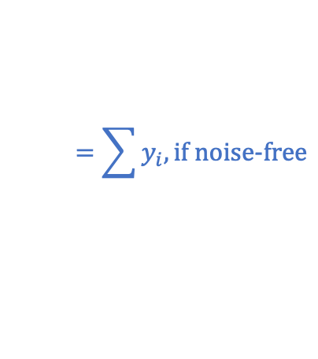
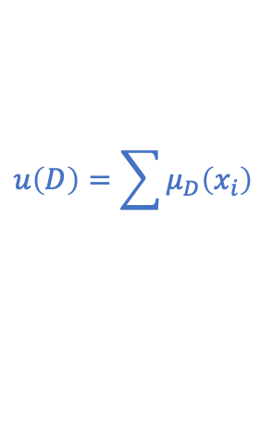
Optimization can be different according to acquisition strategy.
EI, KG와 같은 획득함수는 더 큰 최대값을 찾는데 목적이 있다.
Q. 만일 매 step마다 반드시 최선의 결과를 내야한다면 어떤 식으로 접근해야 할까?
: Cumulative reward가 하나의 방법이 될 수 있다.
$$u\left(D\right)=\sum{μ_{D}\left(x_{i}\right)}$$
매 step마다 최대 사후평균을 가지는 점을 탐색할 것이다.
$$=\sum{y_{i}, if noise−free}$$
하지만 초반에 local 주위에 머무르면 멀리 있는 곳은 탐색하려고 하지 않을 것이다.
(당장의 모델의 사후평균이 높은 곳에만 계속 머무른다.)
장기 누적합을 키우려면 지금 당장 평균이 큰 곳만 파지말고, 정보를 모아 미래의
누적합을 키우려는 탐색을 섞어야 한다.
이를 해결하기 위한 방법은 7.6 ~ 에서 제대로 소개한다.

